Slide 1
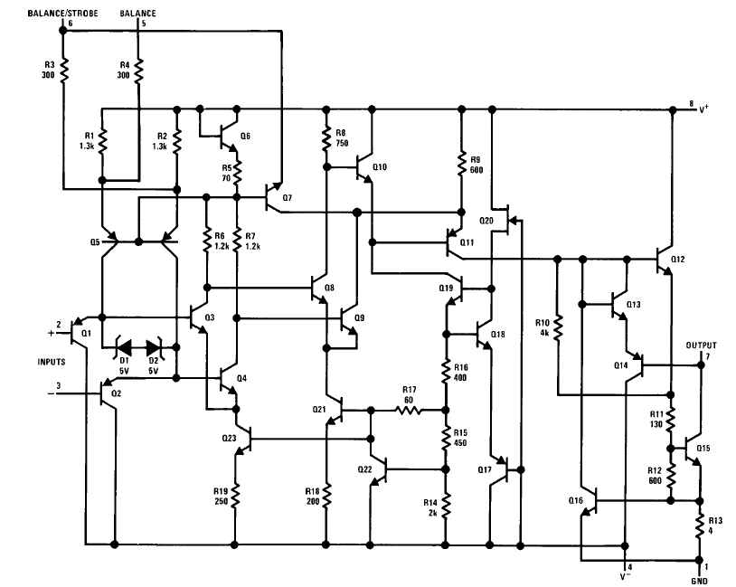













Tiempo de respuesta de un comparador
$$100 mV$$
$$+5 V$$
$$v_{−}$$
$$+ 15 V$$
$$500 Ω$$
-
$$t_{1}$$
$$v_{+}$$
+
$$v_{o}$$
Colector Abierto
LM311
$$5 V$$
$$− 15 V$$
$$v_{+}≤v_{−} v_{o}=0V$$
$$t_{1}$$
$$v_{+}>v_{−} v_{o}=5V$$

Slide 2
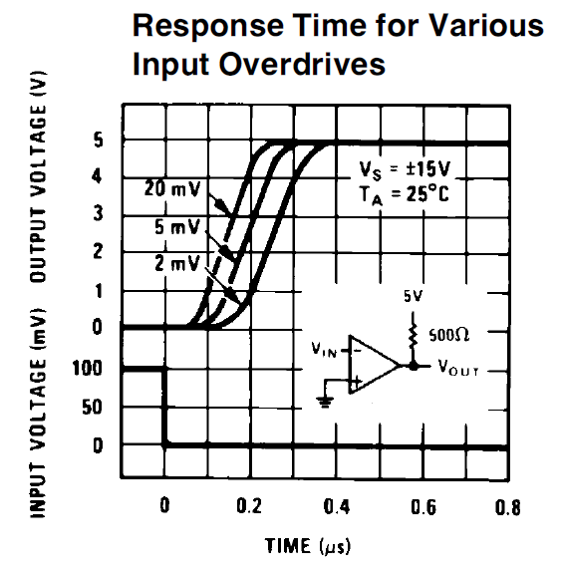
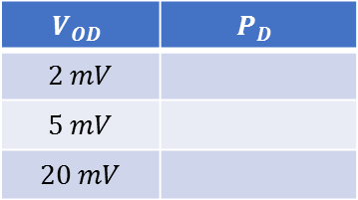

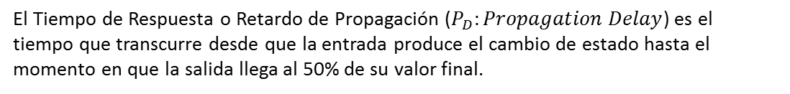

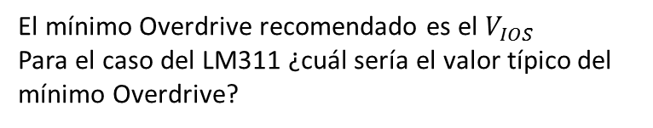

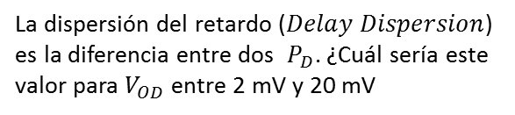

Tiempo de respuesta de un comparador
El mínimo Overdrive recomendado es el $V_{IOS}$
Para el caso del LM311 ¿cuál sería el valor típico del mínimo Overdrive?
Caso Real
$$100 mV$$
$$+5 V$$
$$v_{−}$$
$$+ 15 V$$
$$500 Ω$$
-
$$V_{OD}$$
$$v_{+}$$
$$v_{o}$$
$$t_{1}$$
+
Colector Abierto
$$V_{OD}:Overdrive$$
$$− 15 V$$
$$v_{+}≤v_{−} v_{o}=0V$$
$$v_{+}>v_{−} v_{o}=5V$$
El Tiempo de Respuesta o Retardo de Propagación ($P_{D}:Propagation Delay$) es el tiempo que transcurre desde que la entrada produce el cambio de estado hasta el momento en que la salida llega al 50% de su valor final.
$$V_{OD}$$ | $$P_{D}$$
$$2 mV$$
$$5 mV$$
$$20 mV$$
La dispersión del retardo ($Delay Dispersion$) es la diferencia entre dos $P_{D}$. ¿Cuál sería este valor para $V_{OD}$ entre 2 mV y 20 mV

Slide 3


Tiempo de subida ($t_{r}:Rise Time$)
Caso Real
$$100 mV$$
$$+5 V$$
$$v_{−}$$
$$+ 15 V$$
$$500 Ω$$
-
$$V_{OD}$$
$$v_{+}$$
$$v_{o}$$
$$t_{1}$$
+
Colector Abierto
$$V_{OD}:Overdrive$$
$$− 15 V$$
$$v_{+}≤v_{−} v_{o}=0V$$
$$v_{+}>v_{−} v_{o}=5V$$
El tiempo de Subida ($t_{r}:Rise Time$) es el tiempo que transcurre desde que la salida pasa del 10% de su valor final al 90% de su valor final.
LM311
Demuestre que el $t_{r}$ del LM741 es aproximadamente el doble del LM311 para un $V_{OD}=5mV$

Slide 4
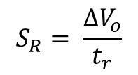

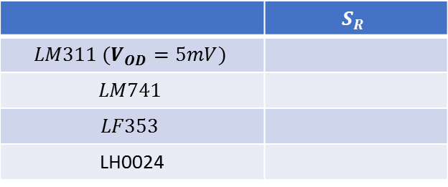
Razón de Cambio ($S_{r}:Slew Rate$)
La Razón de cambio ($S_{r}:Slew Rate$) es la razón entre la diferencia de voltaje cuando la salida pasa del 10% de su valor final al 90% de su valor final y el Rise Time.
Caso Real
$$S_{R}= \frac{∆V_{o}}{t_{r}}$$
$$100 mV$$
$$+5 V$$
$$v_{−}$$
$$+ 15 V$$
$$500 Ω$$
-
$$V_{OD}$$
$$v_{+}$$
$$v_{o}$$
$$t_{1}$$
+
Colector Abierto
$$V_{OD}:Overdrive$$
$$− 15 V$$
$$v_{+}≤v_{−} v_{o}=0V$$
$$v_{+}>v_{−} v_{o}=5V$$
 | $$S_{R}$$
$$LM311 (V_{OD}=5mV)$$
$$LM741$$
$$LF353$$
LH0024
LM311

Slide 5

























Realimentación Positiva
$$A_{d}=100 000$$
$$v_{d}=v_{+}−v_{−}$$
5
$$v_{−}$$
$$+ 10 V$$
$$v_{i}$$
-
$$v_{o}=A_{d}v_{d}$$
$$v_{o}=100 000\left(\frac{1}{2}v_{o}−v_{i}\right)$$
0
+
$$v_{+}$$
$$− 10 V$$
$$R_{1}$$
$$v_{+}=\frac{R_{2}}{R_{1}+R_{2}}v_{o}$$
$$v_{+}=v_{−} v_{o}=0V$$
$$R_{2}$$
$$v_{+}>v_{−} v_{o}=10V$$
$$v_{+}<v_{−} v_{o}=−10V$$
$$v_{i}=0$$
$$v_{o}=0$$
$$v_{o}=100 000\left(\frac{1}{2}0−0\right)=0$$
$$R_{1}=R_{2}$$
$$v_{i}=5$$
$$v_{o}=0$$
$$v_{o}=100 000\left(\frac{1}{2}0−5\right)=−10$$
$$v_{+}=\frac{1}{2}v_{o}$$
$$v_{i}=5$$
$$v_{o}=−10$$
$$v_{o}=100 000\left(\frac{1}{2}(−10)−5\right)=−10$$

Slide 6














Realimentación Positiva
Se comporta como un comparador
$$A_{d}=100 000$$
$$v_{d}=v_{+}−v_{−}$$
5
$$v_{−}$$
$$+ 10 V$$
$$v_{i}$$
-
$$v_{o}=A_{d}v_{d}$$
$$v_{o}=100 000\left(\frac{1}{2}v_{o}−v_{i}\right)$$
0
+
$$v_{+}$$
$$− 10 V$$
$$R_{1}$$
0
Caso Real
$$v_{+}=v_{−} v_{o}=0V$$
$$v_{+}=\frac{R_{2}}{R_{1}+R_{2}}v_{o}$$
$$R_{2}$$
-10
$$v_{+}>v_{−} v_{o}=10V$$
$$v_{+}<v_{−} v_{o}=−10V$$
$$v_{i}=0$$
$$v_{o}=0$$
$$v_{o}=100 000\left(\frac{1}{2}0−0\right)=0$$
$$R_{1}=R_{2}$$
$$v_{i}=5$$
$$v_{o}=0$$
$$v_{o}=100 000\left(\frac{1}{2}(0)−5\right)=100 000\left(0−5\right)→−10$$
$$v_{+}=\frac{1}{2}v_{o}$$
$$v_{o}=100 000\left(\frac{1}{2}(−0.1)−5\right)=100 000\left(−0.05−5\right)→−10$$
$$v_{i}=5$$
$$v_{o}=−0.1$$
$$v_{i}=5$$
$$v_{o}=−1$$
$$v_{o}=100 000\left(\frac{1}{2}(−1)−5\right)=100 000\left(−0.5−5\right)→−10$$
$$v_{i}=5$$
$$v_{o}=−10$$
$$v_{o}=100 000\left(\frac{1}{2}(−10)−5\right)=−10$$

Slide 7









Realimentación Positiva
Se comporta como un comparador
$$A_{d}=100 000$$
$$v_{d}=v_{+}−v_{−}$$
0
$$v_{−}$$
$$+ 10 V$$
$$v_{i}$$
-
$$v_{o}=A_{d}v_{d}$$
$$v_{o}=100 000\left(\frac{1}{2}v_{o}−v_{i}\right)$$
-5
+
$$v_{+}$$
$$− 10 V$$
$$R_{1}$$
10
Caso Real
$$v_{+}=v_{−} v_{o}=0V$$
$$v_{+}=\frac{R_{2}}{R_{1}+R_{2}}v_{o}$$
$$R_{2}$$
0
$$v_{+}>v_{−} v_{o}=10V$$
$$v_{+}<v_{−} v_{o}=−10V$$
$$v_{i}=0$$
$$v_{o}=0$$
$$v_{o}=100 000\left(\frac{1}{2}0−0\right)=0$$
$$R_{1}=R_{2}$$
$$v_{i}=−5$$
$$v_{o}=0$$
$$v_{o}=100 000\left(\frac{1}{2}\left(0\right)+5\right)=100 000\left(0+5\right)→10$$
$$v_{+}=\frac{1}{2}v_{o}$$
$$v_{o}=100 000\left(\frac{1}{2}\left(0.1\right)+5\right)=100 000\left(0.05+5\right)→10$$
$$v_{i}=−5$$
$$v_{o}=0.1$$
$$v_{i}=−5$$
$$v_{o}=1$$
$$v_{o}=100 000\left(\frac{1}{2}\left(1\right)+5\right)=100 000\left(0.5+5\right)→10$$
$$v_{i}=−5$$
$$v_{o}=10$$
$$v_{o}=100 000\left(\frac{1}{2}\left(10\right)+5\right)=10$$

Slide 8























El Comparador Schmitt trigger (utilizando realimentación positiva)
$$A_{d}=100 000$$
$$v_{d}=v_{+}−v_{−}$$
$$v_{−}$$
$$+ 5 V$$
$$v_{i}$$
-
$$v_{o}=A_{d}v_{d}$$
$v_{i}$, V
$$v_{+}$$
+
$$5$$
$$R_{1}$$
$$4$$
$$3$$
$$v_{+}=\frac{R_{2}}{R_{1}+R_{2}}v_{o}+\frac{R_{1}}{R_{1}+R_{2}}v_{ref}$$
$$R_{2}$$
$$2$$
$$V_{ref}$$
$$1$$
$$v_{o}$$
$$t$$
$$R_{1}=2 KΩ$$
$$v_{+}=\frac{3}{5}v_{o}+\frac{2}{5}v_{ref}=1+\frac{3}{5}v_{o}$$
$$5 V$$
$$R_{2}=3 KΩ$$
$$V_{ref}=2.5 V$$
$$v_{o}=100 000\left(1+\frac{3}{5}v_{o}−v_{i}\right)$$
$$t$$

Slide 9








El Comparador Schmitt trigger (utilizando realimentación positiva)
$$A_{d}=100 000$$
$$v_{d}=v_{+}−v_{−}$$
$$v_{−}$$
$$+ 5 V$$
$$v_{i}$$
-
$$v_{o}=A_{d}v_{d}$$
$v_{i}$, V
$$v_{+}$$
+
$$5$$
$$R_{1}=2 KΩ$$
$$R_{1}$$
$$4$$
$$3$$
$$R_{2}=3 KΩ$$
$$v_{+}=1+\frac{3}{5}v_{o}$$
$$R_{2}$$
$$2$$
$$V_{ref}=2.5 V$$
$$1$$
$$V_{ref}$$
$$v_{o}$$
$$t$$
$v_{o}$, V
$$5 V$$
$$5$$
Efecto Histéresis
$$t$$
$0$ 1 2 3 4 5
$v_{i}$, V

Slide 10








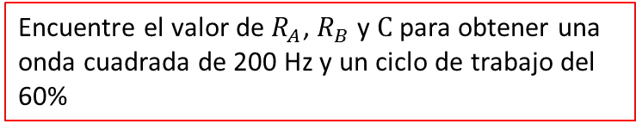



Generador de onda cuadrada usando del comparador Schmitt trigger
T=
Encuentre el valor de $R_{A}$, $R_{B}$y $C$ para obtener una onda cuadrada de 200 Hz y un ciclo de trabajo del 60%
$$+ 5 V$$
Ciclo de trabajo D =
$v_{i}$, V
$$R_{A}$$
$$5$$
$$4$$
$$3$$
$$2$$
$$R_{B}$$
$$1$$
$$v_{−}$$
$$+ 5 V$$
-
$$t$$
$$v_{+}$$
$$v_{o}$$
$$v_{o}$$
$$C$$
+
$$2 KΩ$$
$$5 V$$
$$3 KΩ$$
$$2.5 V$$
$$t$$

Slide 11



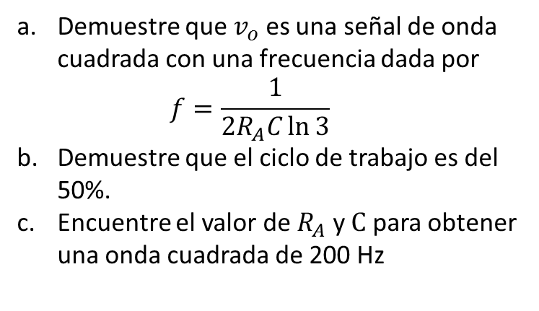




Práctica para la casa #7
$$R_{A}$$
$$v_{−}$$
$$+ 5 V$$
Demuestre que $v_{o}$ es una señal de onda cuadrada con una frecuencia dada por $f=\frac{1}{2R_{A}C\ln{3}}$
Demuestre que el ciclo de trabajo es del 50%.
Encuentre el valor de $R_{A}$y $C$ para obtener una onda cuadrada de 200 Hz
-
$$v_{+}$$
$$v_{o}$$
$$C$$
+
$$R$$
$$R$$
$$2.5 V$$

Slide 12
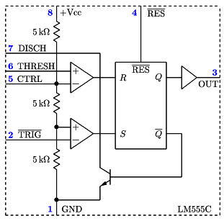










El temporizador LM 555 como generador de onda cuadrada (operación Astable)
$$+ 5 V$$
$$+ 5 V$$
Práctica para la casa #8
$$+ 5 V$$
Investigue como opera el Flip Flop RS asincrónico y dibuje la forma de onda de salida para el siguiente diagrama de tiempos:
$$R_{A}$$
$$v_{o}$$
$$R_{B}$$
$$S$$
$$C$$
$$R$$
$$Q$$
$$\overline{Q}$$

Slide 13
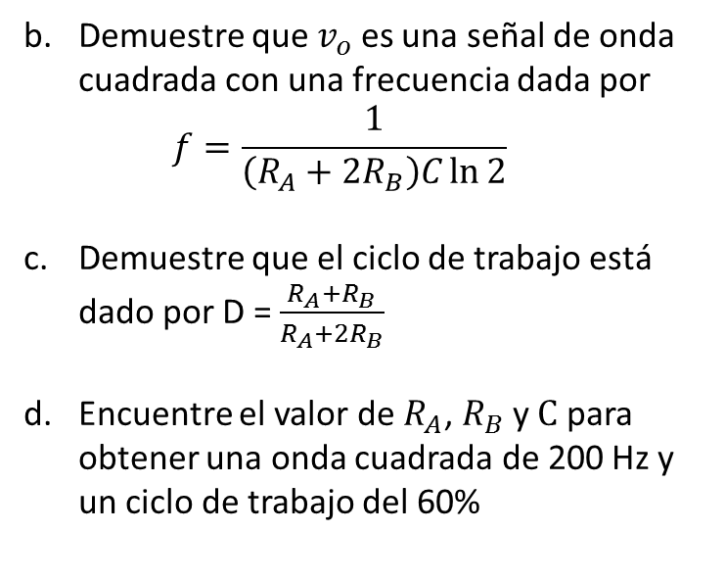
El temporizador LM 555 como generador de onda cuadrada (operación Astable)
$$+ 5 V$$
$$+ 5 V$$
Práctica para la casa #8
$$+ 5 V$$
Demuestre que $v_{o}$ es una señal de onda cuadrada con una frecuencia dada por $f=\frac{1}{\left(R_{A}+{2R}_{B}\right)C\ln{2}}$
Demuestre que el ciclo de trabajo está dado por D = $\frac{R_{A}+R_{B}}{R_{A}+2R_{B}}$
Encuentre el valor de $R_{A}$, $R_{B}$y $C$ para obtener una onda cuadrada de 200 Hz y un ciclo de trabajo del 60%
$$R_{A}$$
$$v_{o}$$
$$R_{B}$$
$$C$$

Slide 14











Generador de Rampa
$$+ 5 V$$
$$v_{−}$$
$$R_{1}$$
$$R_{E}$$
$$4$$
$$1$$
$$0$$
$$R_{2}$$
$$t$$
$$v_{−}$$
$$+ 5 V$$
-
$$v_{o}$$
$$v_{+}$$
+
C
$$v_{o}$$
$$3 KΩ$$
$$2 KΩ$$
$$2.5 V$$

Slide 15




Generador de Rampa
Práctica para la casa #9
$$+ 5 V$$
$$v_{−}$$
Diseñe el circuito para obtener una rampa con un periodo de 1 ms (Tome un β=100)
Repita el diseñe del punto anterior usando un LM555 (use una alimentación de 6V)
$$R_{1}$$
$$R_{E}$$
$$4$$
$$1$$
$$0$$
$$R_{2}$$
$$t$$
$$v_{−}$$
$$+ 5 V$$
-
$$v_{o}$$
$$v_{+}$$
+
C
$$v_{o}$$
$$3 KΩ$$
$$2 KΩ$$
$$2.5 V$$

Slide 16










Generador de Rampa
$$+ 5 V$$
$${Demuestre que I}_{E}≈\frac{1}{R_{E}}$$
$$v_{−}$$
$$R_{1} \\ 10KΩ$$
$$R_{E}$$
$$I_{E}$$
$$4$$
$$1$$
$$0$$
$$R_{2} \\ 40KΩ$$
$$t$$
$$v_{−}$$
$$+ 5 V$$
-
$$v_{o}$$
Fuente
Polarización
$$v_{+}$$
+
C
$$v_{o}$$
$$3 KΩ$$
$$2 KΩ$$
$$2.5 V$$

Slide 17

















Generador de Onda Cuadrada y Triangular
$$Enuentre el valor de I_{X} en terminos de R_{B}$$
$$+ 5 V$$
$$Demuestre que la frecuencia de las ondas generadas es f=\frac{2R_{A}−R_{B}}{6{R_{A}}^{2}C}$$
$$I_{B}≈\frac{1}{R_{B}}$$
$$R_{1} \\ 10KΩ$$
$$R_{B}$$
$$R_{A}$$
$$Encuentre una expresión para el ciclo de trabajo$$
$$I_{A}≈\frac{1}{R_{A}}$$
$$R_{2} \\ 40KΩ$$
$v_{i}$, V
$$v_{−}$$
$$+ 5 V$$
-
$$4$$
Fuente
Polarización
$$v_{+}$$
+
$$v_{o}$$
$$I_{X}$$
C
$$1$$
$$3 KΩ$$
$$v_{o}$$
$$t$$
$$5 V$$
$$2 KΩ$$
$$2.5 V$$
$$t$$

Slide 18



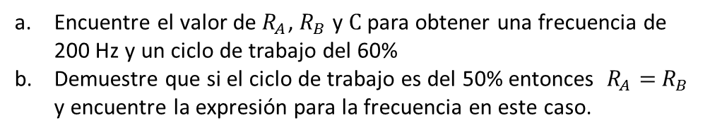
Generador de Onda Cuadrada y Triangular
Encuentre el valor de $R_{A}$, $R_{B}$y $C$ para obtener una frecuencia de 200 Hz y un ciclo de trabajo del 60%
Demuestre que si el ciclo de trabajo es del 50% entonces $R_{A}=$ $R_{B}$ y encuentre la expresión para la frecuencia en este caso.
$$+ 5 V$$
$$I_{B}≈\frac{1}{R_{B}}$$
$$R_{1} \\ 10KΩ$$
$$R_{B}$$
$$R_{A}$$
$$I_{A}≈\frac{1}{R_{A}}$$
$$D=1−\frac{R_{B}}{2R_{A}}$$
$$R_{2} \\ 40KΩ$$
$v_{i}$, V
$$v_{−}$$
$$+ 5 V$$
-
$$4$$
Fuente
Polarización
$$v_{+}$$
+
$$v_{o}$$
$${2I}_{B}$$
C
$$1$$
$$3 KΩ$$
$$v_{o}$$
$$t$$
$$5 V$$
$$2 KΩ$$
$$f=\frac{2R_{A}−R_{B}}{6{R_{A}}^{2}C}$$
$$2.5 V$$
$$t$$

Slide 19











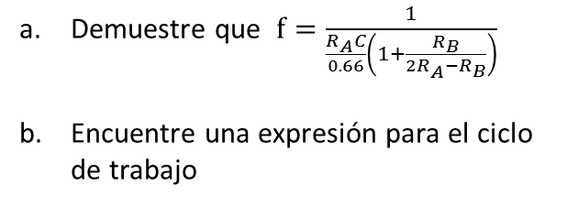




Generador de Funciones ICL8038
Práctica para la casa #10
$$V_{CC}= 5 V$$
Convertidor Triangular/Senoidal
Demuestre que $f=\frac{1}{\frac{R_{A}C}{0.66}\left(1+\frac{R_{B}}{2R_{A}−R_{B}}\right)}$
Encuentre una expresión para el ciclo de trabajo
$$1 mA≥I_{A}≥10 μA$$
$$R_{1} \\ 11KΩ$$
$$R_{B}$$
$$R_{A}$$
5 KΩ
$$I_{B}$$
$$I_{A}$$
$$\frac{2}{3}V_{CC}$$
-
+
$$R_{2} \\ 39KΩ$$
R
$$Q$$
$$v_{o}$$
Fuente
Widlar
5 KΩ
$${2I}_{B}$$
S
$$\overline{Q}$$
C
-
$$I_{A}≈\frac{0.22V_{CC}}{R_{A}}$$
$$\frac{1}{3}V_{CC}$$
+
$$I_{B}≈\frac{0.22V_{CC}}{R_{B}}$$
5 KΩ

